Slide 1
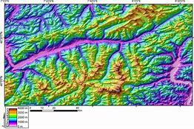
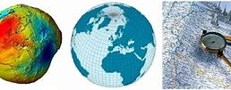
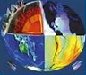
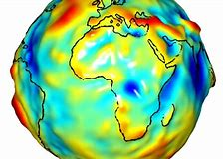
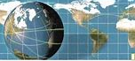
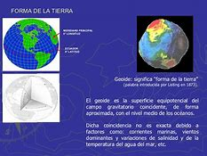
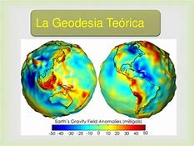

Slide 2
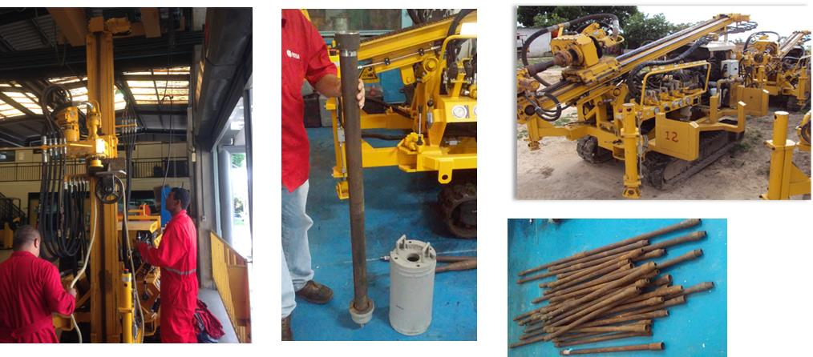
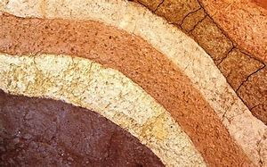
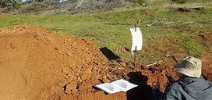
Servicios Geotécnicos - Estudios de Suelo
Servicios Geotécnicos - Estudios de Suelo
Servicios Geotécnicos - Estudios de Suelo

Slide 3
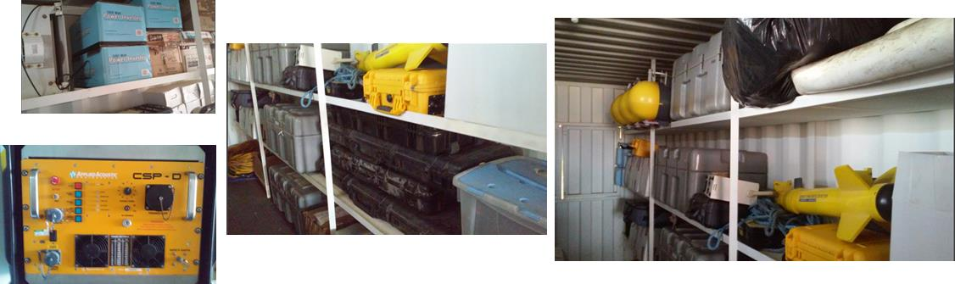
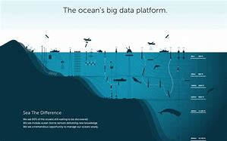
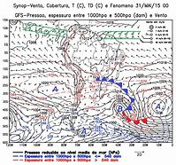
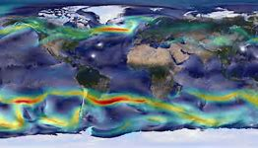
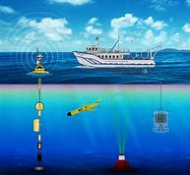
Servicios de Meteorología y Oceanografía Costa Afuera - Servicios de Meteorología y Oceanografía Costa Afuera - Servicios de Meteorología y Oceanografía Costa Afuera - Servicios de Meteorología y Oceanografía Costa Afuera - Servicios de Meteorología y Oceanografía Costa Afuera - Servicios de Meteorología y Oceanografía Costa Afuera - Servicios de Meteorología y Oceanografía Costa Afuera - Servicios de Mete

